Slide 1
Herzlich willkommen!
…gleich geht es los!
Ralf Loheit
Medienpädagogischer Berater digitale Bildung
für die Landkreise Landsberg/Lech und Starnberg

Slide 2
Sollten Sie nichts hören, können Sie hier noch etwas einstellen. Bitte überprüfen, ob der Lautsprecher an ist.
Eventuell müssen noch entsprechende Einstellungen im Browser oder Betriebssystem getroffen werde.
Mikrofon ein/aus
Audio ein/aus
Kamera ein/aus
Bildschirm teilen
Wenn das Meeting zwischendurch aus technischen Gründen unterbrochen wird oder der Ton verloren geht, kann es hilfreich sein, sich ab- und dann wieder anzumelden.

Slide 3
Unterrichten mit BigBlueButton – Anregungen –
Ort: Landsberg Datum: 21.12.2020
Ralf Loheit
Medienpädagogischer Berater digitale Bildung (mBdB)
für die Landkreise Landsberg/Lech und Starnberg

Slide 4
Was kann BigBlueButton?

Slide 5
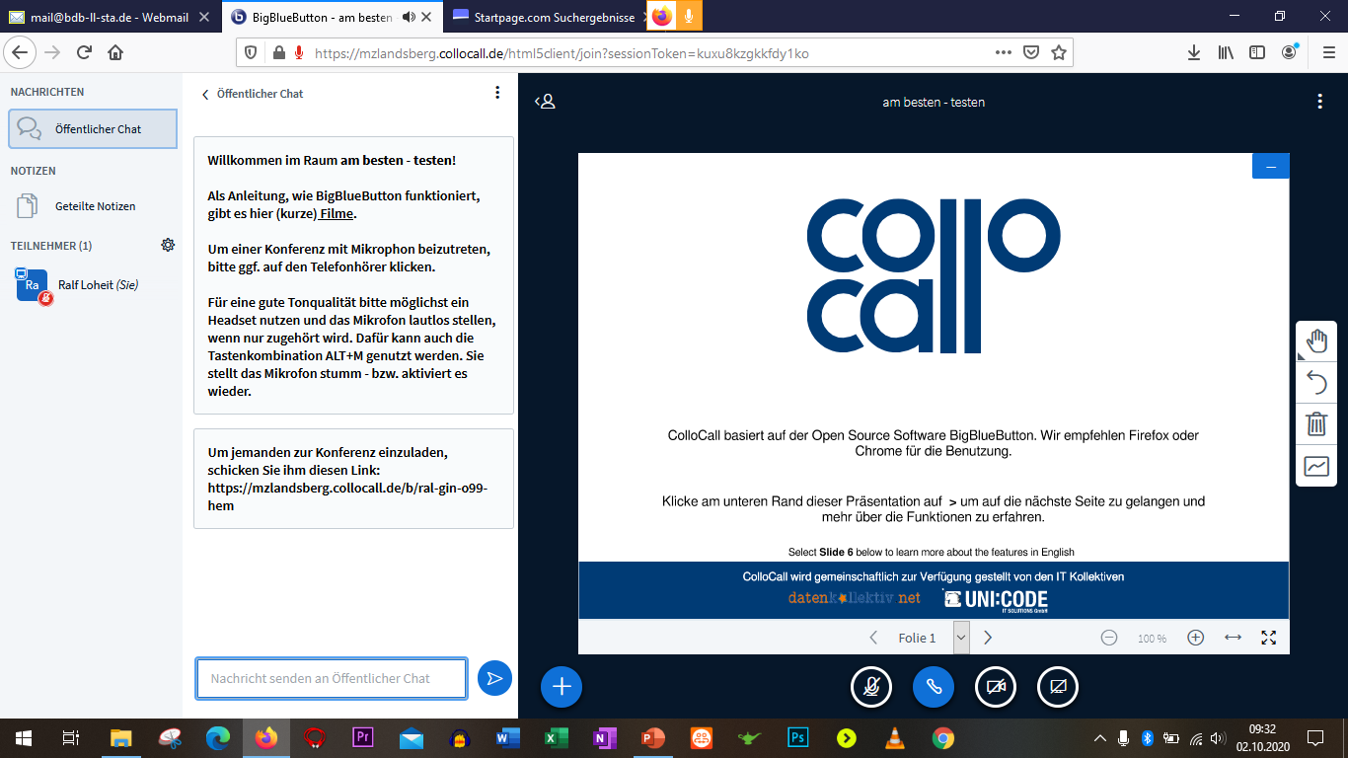

Slide 6
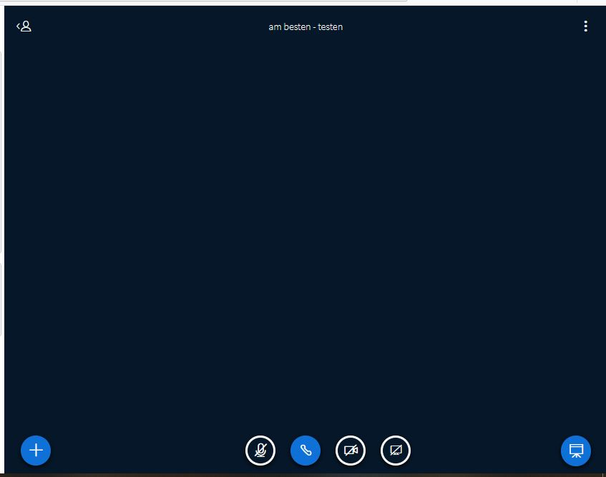
Teilnehmerlisten/Chat ein- und ausblenden
weitere Einstellungen
Name des Konferenzraums (z.B. Klasse 7b)
Bedienfelder für Audio und Video sowie Bildschirmfreigabe
„etwas hinzufügen…“
Präsentation wiederherstellen

Slide 7
Unterricht mit Videokonferenzen - geht das überhaupt?

Slide 9
Was sollten meine Schüler vor der ersten Unterrichtseinheit wissen?

Slide 10
- öffentlichen Chat ein- und ausschalten
Teilnehmerliste
ausschalten
Teilnehmerliste
einschalten
Konferenzbildschirm wird zum Vollbild
Teilnehmerliste und Chat („öffentlichen Chat“ anklicken) werden wieder sichtbar

Slide 11
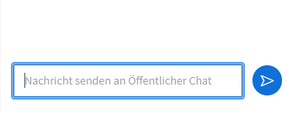
- Nachrichten im öffentlichen Chat schreiben

Slide 12
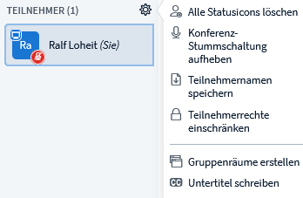
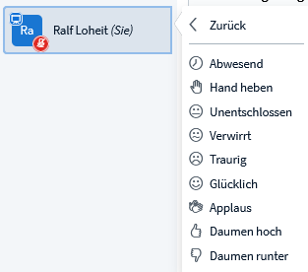
- mit Emojis/Statussymbolen arbeiten
1.
2.
und wieder löschen
3.

Slide 13
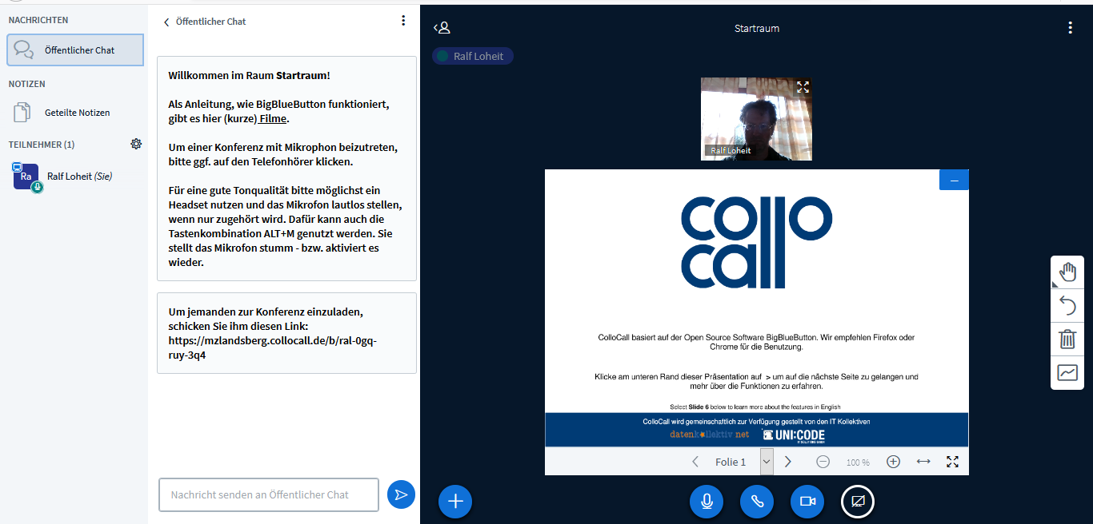
Hier lassen sich durch Klicken und „Schieben“ Größenverhältnisse in der Darstellung ändern.

Slide 14
Unsere „Klassenregeln“

Slide 15
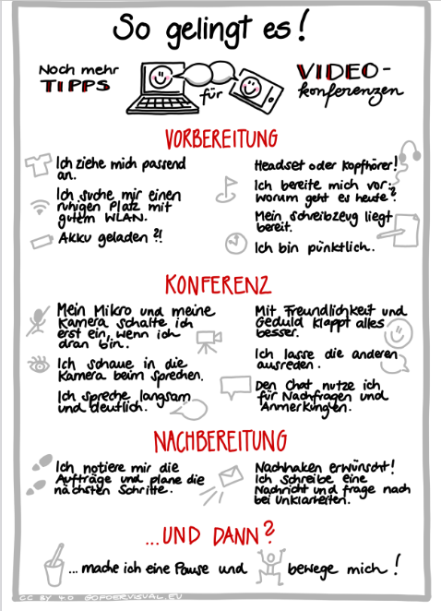
https://www.nb-coaching.de/mute-communication-cards/

Slide 16
Was sollte ich vor der ersten Unterrichtseinheit wissen?

Slide 17
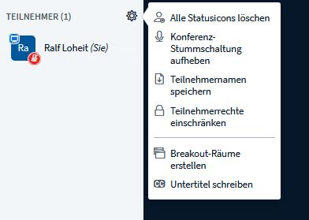
Teilnehmer verwalten
siehe nächste Folie

Slide 18
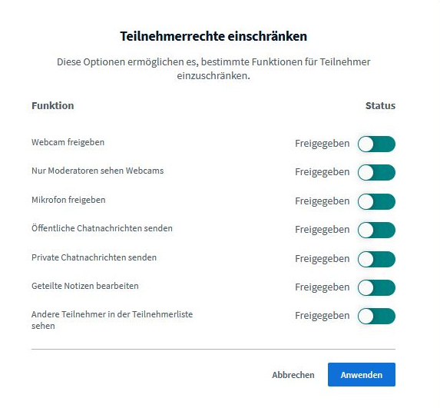

Slide 19
Teilnehmer verwalten
„Anwesenheitsliste“

Slide 20
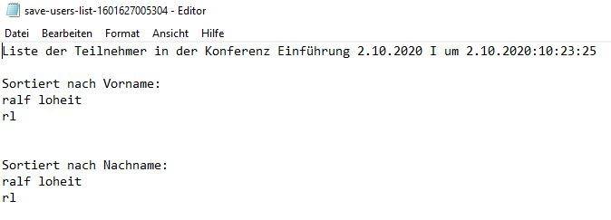
Teilnehmerliste anzeigen

Slide 21
Wie erstelle ich einen Raum für meine Klasse?

Slide 22
1.
2.

Slide 23
3.

Slide 24
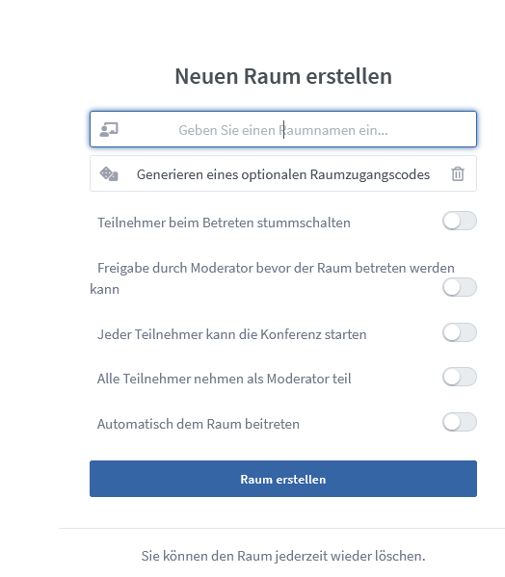
4.
„Spielregeln festlegen“

Slide 25
Kann ich auch einen Raum mit jemandem gemeinsam nutzen?

Slide 26
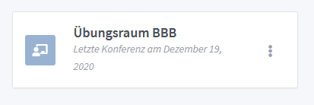
1.

Slide 27
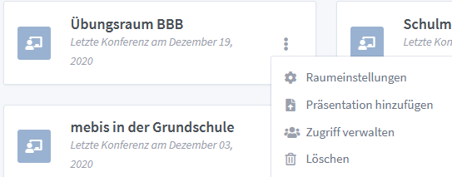
2.

Slide 28
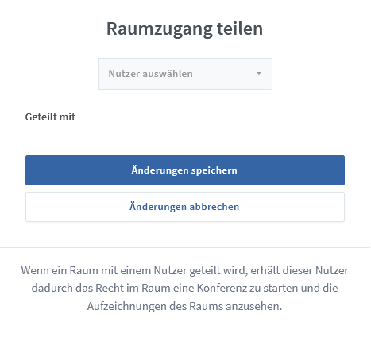
3.

Slide 29
Wie erstelle ich die Zugangsinformationen für meine Klasse?

Slide 30
1.

Slide 31
2.

Slide 32
Wie starte ich meinen Raum?
inkl. Einstellungen für Audio- und Videoübertragung

Slide 34
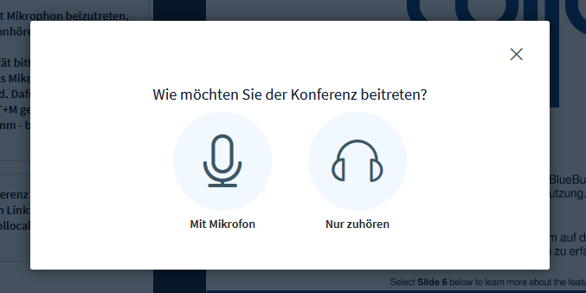

Slide 36
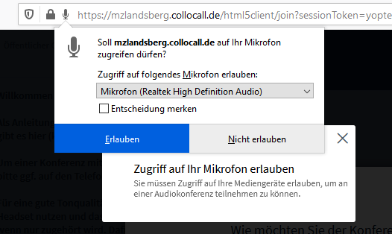
Auch bei der Freigabe der Kamera bekommen Sie ein solches Dialogfeld.

Slide 37
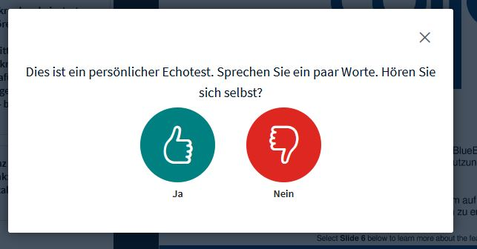
Wenn Sie sich hören, bestätigen Sie bitte mit JA. Sie werden dann direkt zur Konferenz geleitet.
Sollten Sie sich nicht hören, klicken Sie auf NEIN. Sie werden dann zu folgendem Dialogfeld geführt ….

Slide 38
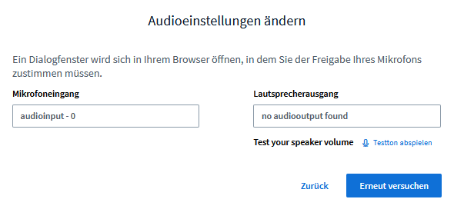
Hier können Sie überprüfen, ob das Programm die richtigen Ein- und Ausgänge ausgewählt hat. Sollte es trotz einer Veränderungen der Einstellungen hier immer noch nicht funktionieren, überprüfen Sie bitte Ihre Einstellungen vom Browser oder die Datenschutzeinstellungen Ihres Gerätes. Sind dort eventuell die Zugriffe auf Kamera und Mikrofon/Lautsprecher untersagt?

Slide 39
Teilnehmerlisten/Chat ein- und ausblenden
weitere Einstellungen
Name des Konferenzraums (z.B. Klasse 7b)
Bedienfelder für Audio und Video sowie Bildschirmfreigabe
„etwas hinzufügen…“
Präsentation wiederherstellen

Slide 40
Präsentationen & Whiteboardfunktion

Slide 41
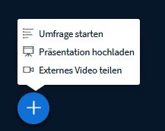

Slide 42
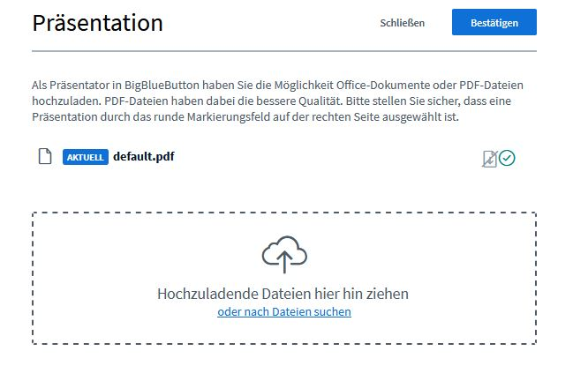

Slide 43
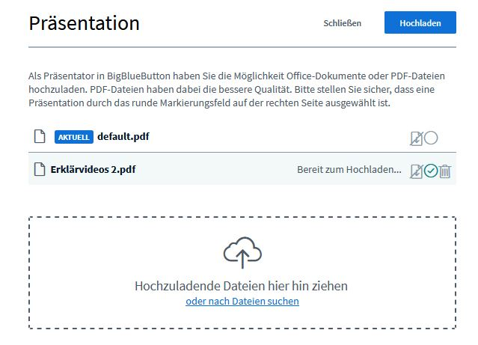
3.
2.
1.

Slide 44
Präsentation einsetzen
Inhalte präsentieren und bereitstellen (Download)
Whiteboard nutzen
Gesagtes mit Bildern und/oder Text unterstützen
pdf als Format
SuS erklären, wie sie die Anzeige ändern können
Am besten mal ausprobieren!

Slide 48
 | 2 | 3
+ | 7 | 4

Slide 49
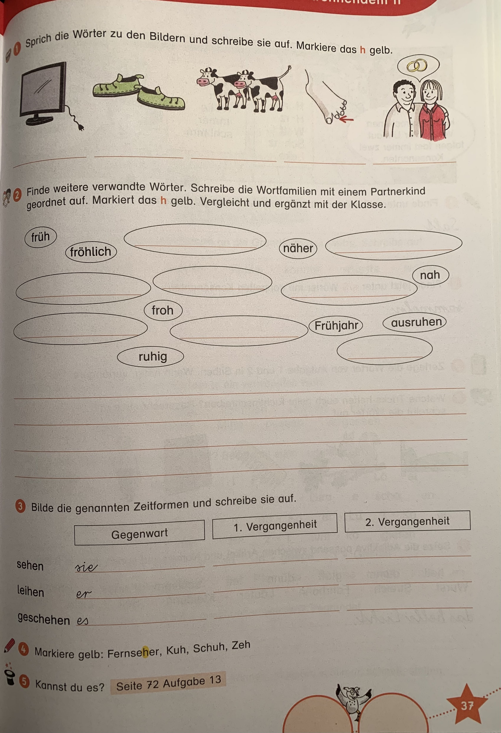

Slide 50
Alternative zur Präsentation: Bildschirm teilen

Slide 51
Bildschirm teilen

Slide 52
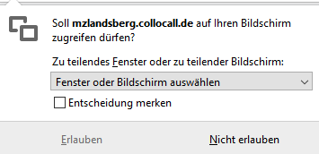

Slide 53
Hier das gewünschte Fenster auswählen.
Diese Darstellung kann bei der Nutzung eines anderen Browsers etwas anders aussehen!!

Slide 54
Wenn Sie so ein Bild bekommen, dann spiegeln Sie gerade Ihr aktuelles Fenster, welches das Spiegeln eines aktuellen Fensters zeigt, in dem gerade ein gespiegeltes Fenster gezeigt wird ….
Keine Panik – es ist nichts kaputt!

Slide 55
Umfragen nutzen

Slide 56
Teilnehmerlisten/Chat ein- und ausblenden
weitere Einstellungen
Name des Konferenzraums (z.B. Klasse 7b)
Bedienfelder für Audio und Video sowie Bildschirmfreigabe
„etwas hinzufügen…“
Präsentation wiederherstellen

Slide 58
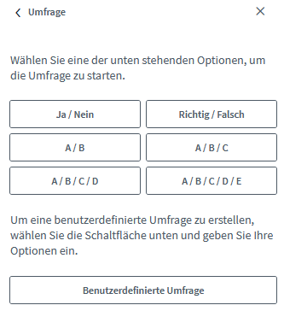
Umfrage starten
eigene Antwortmöglichkeiten eingeben (bis zu 5)

Slide 59
Umfrage starten
Frage mündlich stellen
Frage auf der Präsentation vorbereiten
Frage im Öffentlichen Chat schreiben
Am besten mal ausprobieren!

Slide 61
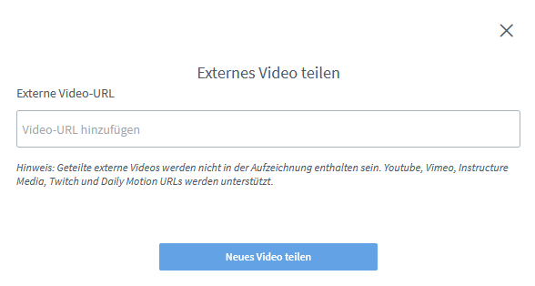

Slide 62
Video teilen
beim Teilen eines Video über die Bildschirmfreigabe ist nur das Bild zu sehen – ein Ton wird nicht übertragen (es ist aber durch die Lehrkraft eine Kommentierung möglich)
beim Teilen eines Videos über eine Streamingplattform wird auch der Ton übertragen
nach dem Tippen auf erscheint ein Dialogfeld, mit dem die Übertragung an die Teilnehmer gestoppt wird
Am besten mal ausprobieren!

Slide 63
Geteilte Notizen

Slide 65
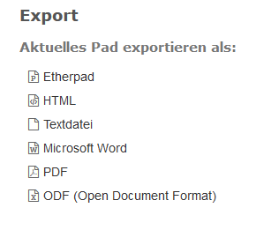

Slide 66
Puh!
So viel Theorie!

Slide 67
Übung - Umfrage

Slide 68
Praxisbeispiel - gemeinsam spielen

Slide 69
1. Beispiel: Bingo
https://mfbc.us/m/trwspu

Slide 70
2. Beispiel: Montagsmaler
http://skribbl.io

Slide 71
3. Beispiel: Hangman
hangmanwords.com/create

Slide 72
4. Beispiel: Stadt-Land-Fluss
StadtLandFlussonline.net

Slide 73
5. Beispiel: Challange z.B. Wer ist am schnellsten…
… und holt einen Teebeutel, einen Würfel …

Slide 74
andere Beispiele: Sammlung

Slide 75
Praxisbeispiel - Video teilen (Karaoke)

Slide 76
analoges Arbeiten in Videokonferenzen - „seeting“

Slide 77
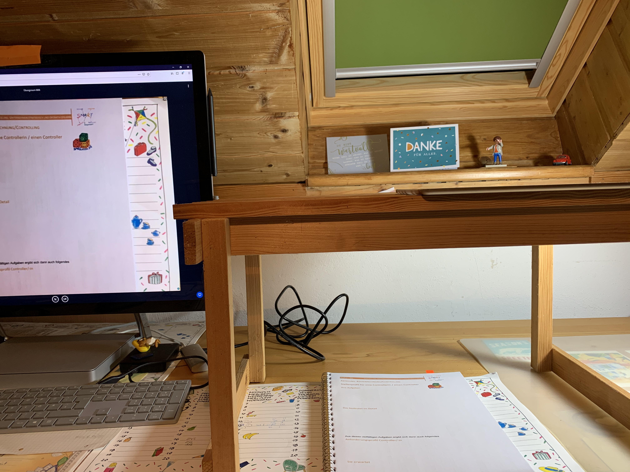
mit Tablet oder Smartphone als zweitem Gerät teilnehmen
dieses Gerät zum „Präsentator“ machen
bei Tablet/Smartphone die Kamera freigeben
Tablet/Smartphone als Dokumentenkamera verwenden

Slide 78
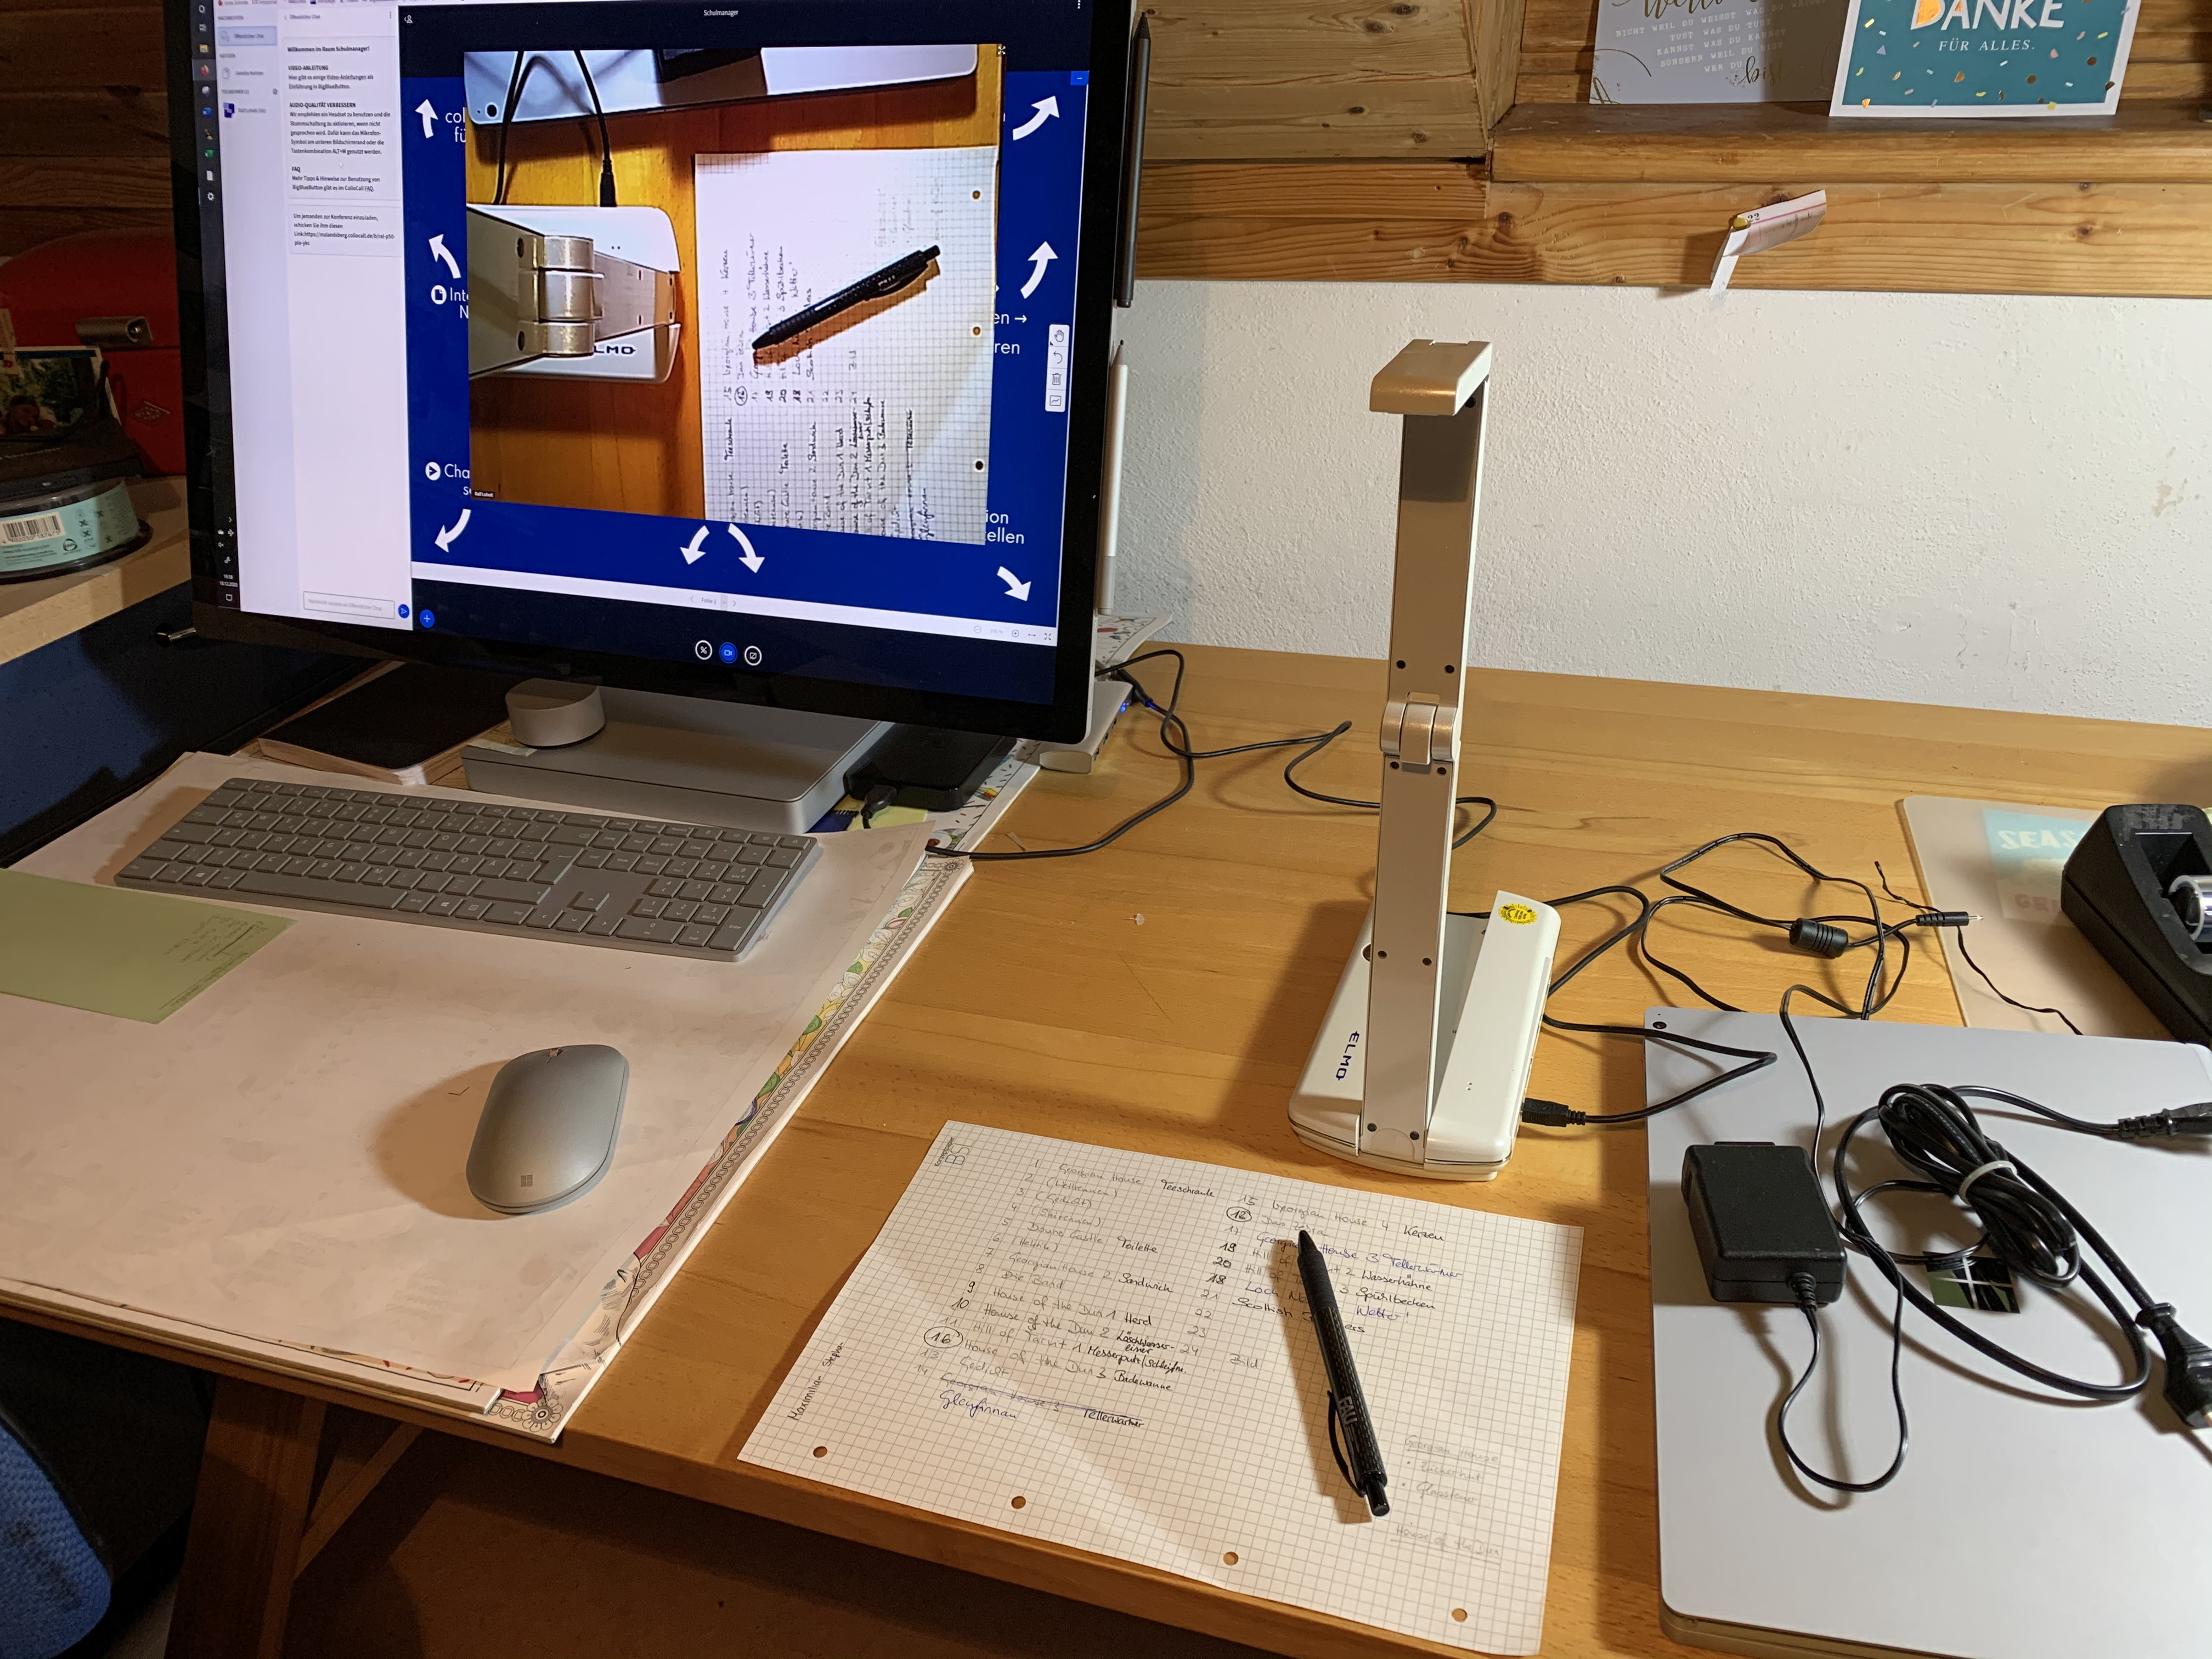
Dokumentenkamera mit PC/Notebook verbinden
(evtl. entsprechende
Software
installieren)
Dokumentenkamera wird bei BBB in den Kameraeinstellungen ausgewählt
unter der Dokumentenkamera wie gewohnt schreiben

Slide 79
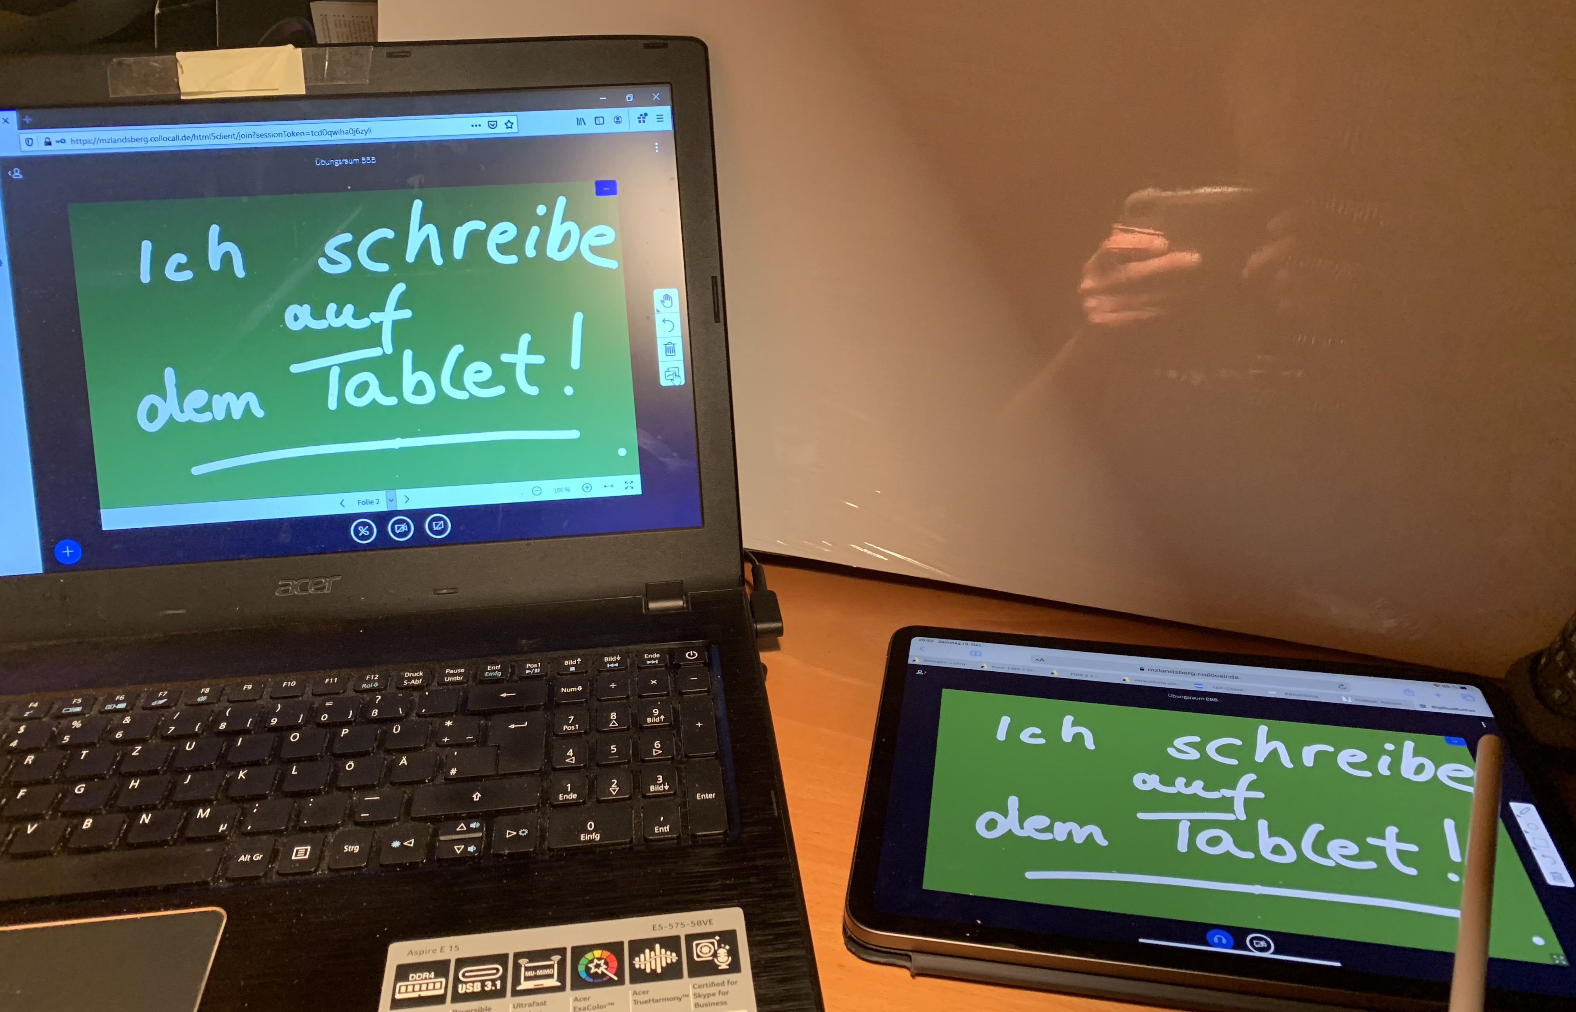
Dokumentenkamera wird bei BBB in den Kameraeinstellungen ausgewählt
Mehrbenutzermodus einstellen
mit Stift auf dem Tablet schreiben
ACHTUNG:
In diesem Modus kann jeder auf der Tafel schreiben!

Slide 82
Einführung in die Nutzung als von BigBlueButton – erste Schritt
Ort: Landsberg Datum: 21.12.2020
Ralf Loheit
Medienpädagogischer Berater digitale Bildung (mBdB)
für die Landkreise Landsberg/Lech und Starnberg

